Slide 1
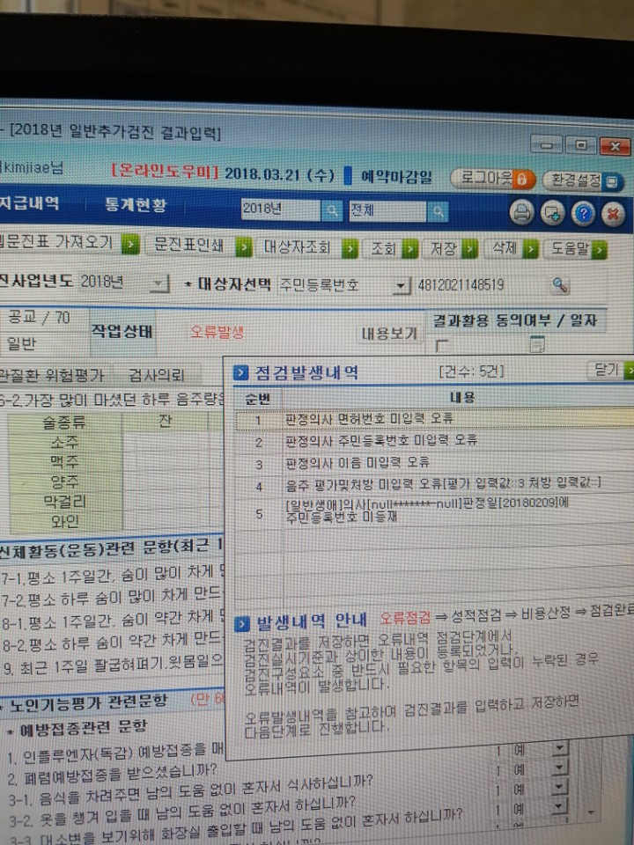
심종은(349884) 일반청구시 오류발생

Slide 2
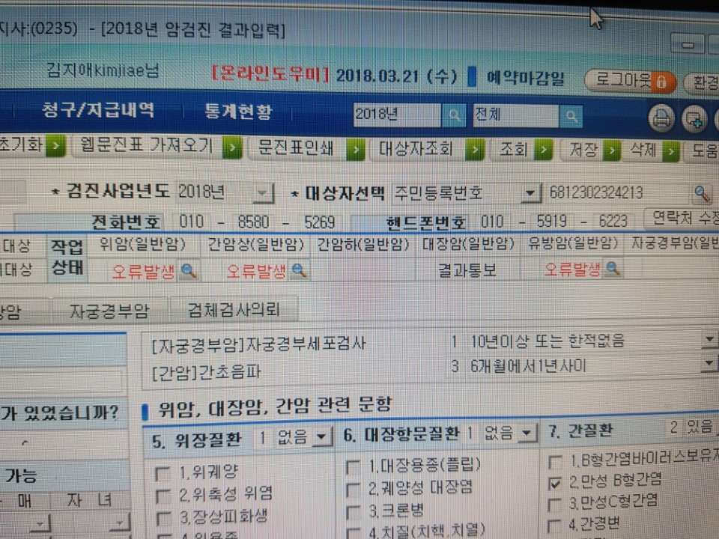
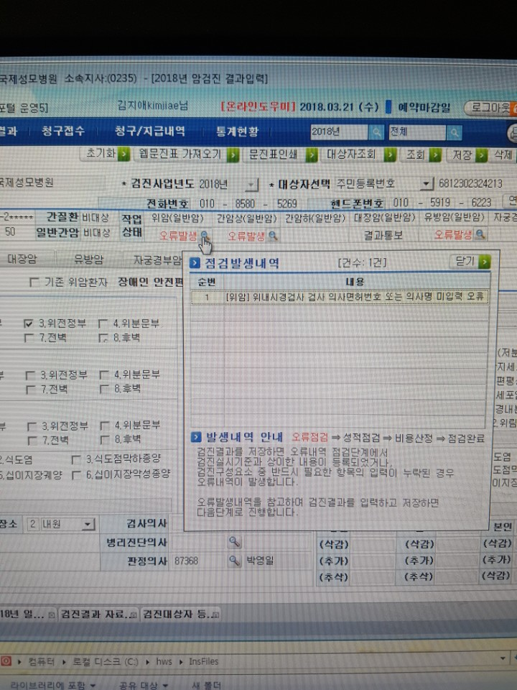
윤정미(111342) 암청구시 위암에 관한 오류발생

Slide 3
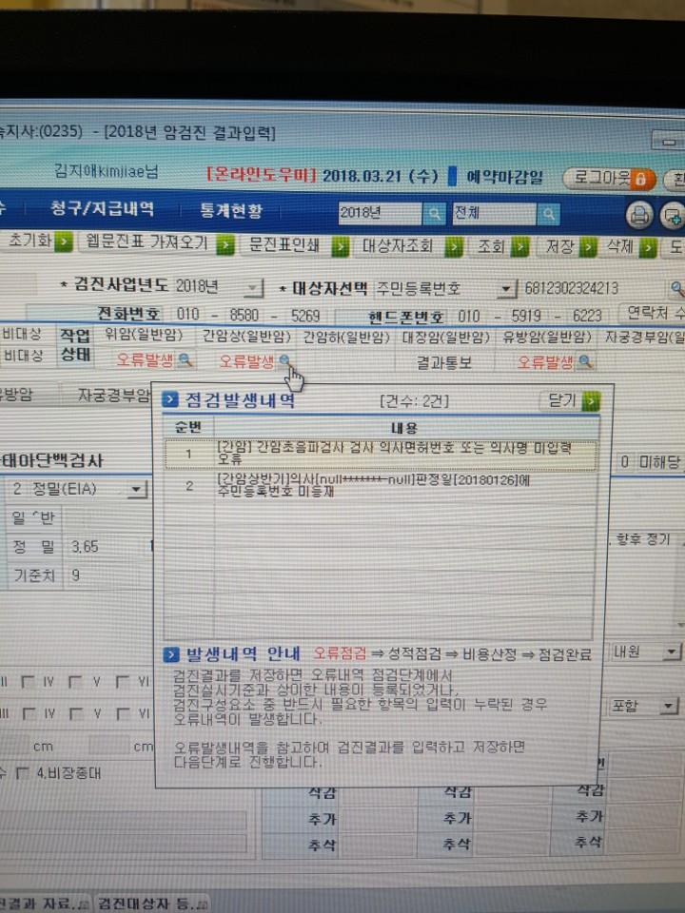
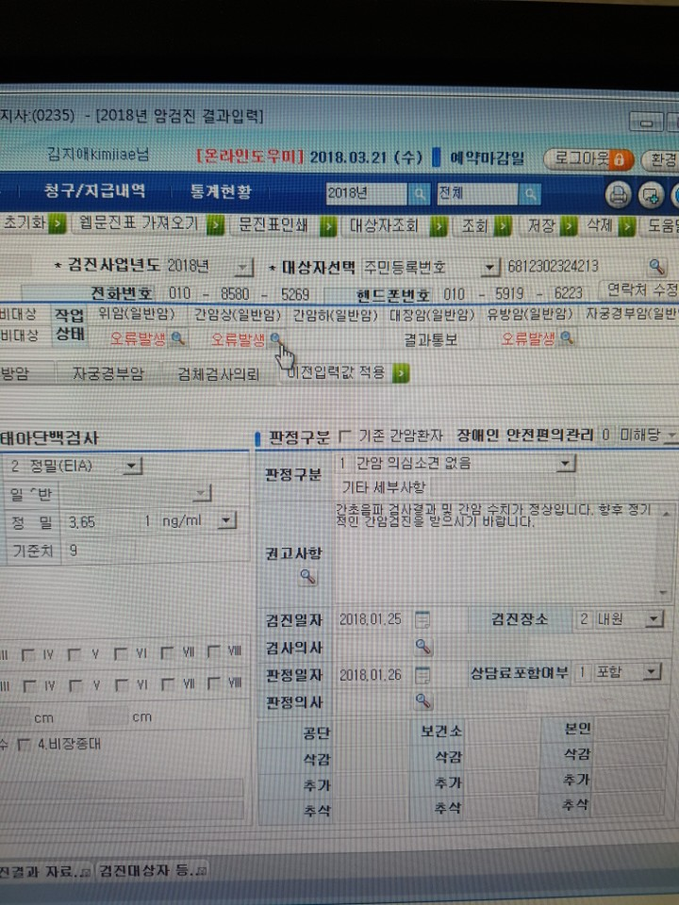
윤정미(111342) 암청구시 간암에 관한 오류발생

Slide 4
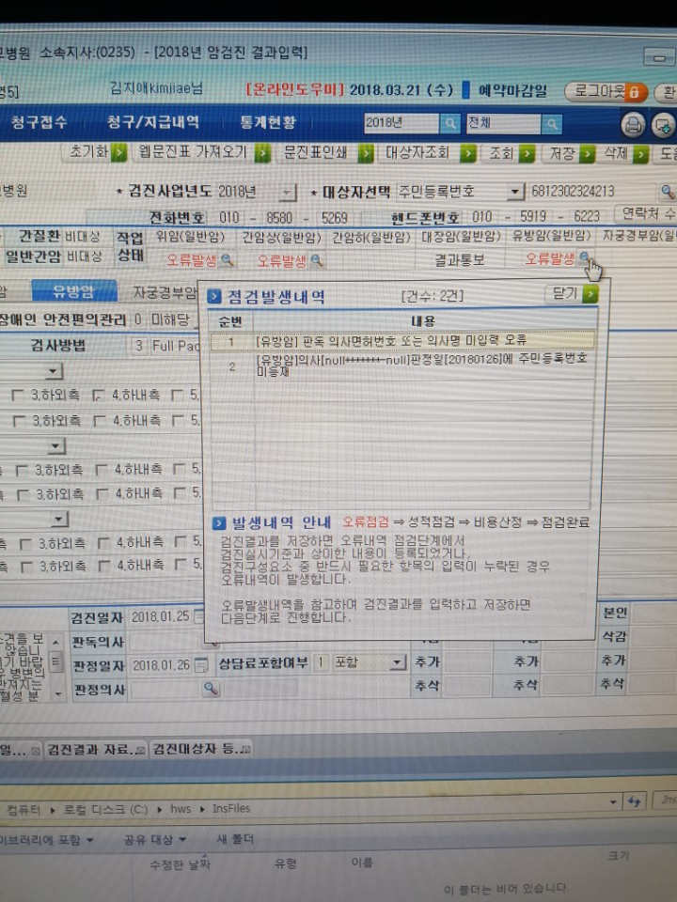
윤정미(111342) 암청구시 유방암에 관한 오류발생

